Slide 1


Aula 4:
Cálculos de pH de sais
Soluções tampão
Universidade do Estado do Rio de Janeiro – UERJ
Instituto de Química – IQ
Departamento de Química Analítica – DQA
Professora: Drª Alene Dutra Nascimento
alene.dn@hotmail.com

Slide 2
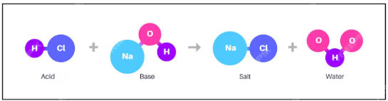
pH de sais
Sais são compostos capazes de se dissociar em água liberando íons, mesmo que em pequena porcentagem, dos quais pelo menos um cátion é diferente de H₃O⁺ e um ânion é diferente de OH⁻.
Quando um ácido reage com uma base (reação de neutralização ou salificação), há a formação de um sal.
O cátion do sal vem de uma base e o ânion do sal vem de um ácido.

Slide 3
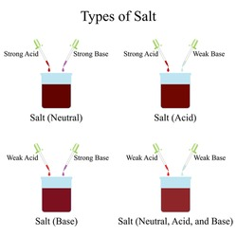
pH de sais
Quando um sal é dissolvido em água, a solução nem sempre é neutra. Podem ocorrer interações com os íons da água, e as soluções resultantes podem ser neutras, ácidas ou alcalinas, dependendo da natureza do sal.
A hidrólise é definida como a interação de íons de um sal dissolvido com os íons H⁺ e OH⁻ da água.

Slide 4
pH de sais
O sal KCN, dissolvido em água, se dissocia em K⁺ e CN⁻.
KCN → K⁺ + CN⁻
Os íons K⁺ encontram os íons OH⁻ formando uma molécula não ionizada de KOH, que imediatamente se dissocia novamente formando íons K⁺ e OH⁻.
Entretanto, os íons CN⁻ formam com os íons H⁺ um ácido fraco levemente dissociado (K_{a}=6,2x10⁻¹⁰), levando ao acúmulo de íons OH⁻.
CN⁻ + H₂O ⇌ HCN + OH⁻

Slide 5
pH de sais
Considere agora uma solução de NH₄Cl:
NH₄Cl → NH₄⁺ + Cl⁻
Os íons Cl⁻ encontram os íons H⁺ formando uma molécula não ionizada de HCl, que imediatamente se dissocia novamente formando íons Cl⁻ e H⁺.
Entretanto, os íons NH₄⁺ formam com os íons OH⁻ uma base fraca levemente dissociada (K_{b}=1,75x10⁻⁵), acumulando íons H⁺.
NH₄⁺ + H₂O ⇌ NH₄OH + H⁺

Slide 6
pH de sais
Portanto, a hidrólise é causada pelo deslocamento do equilíbrio de dissociação da água devido à formação de compostos levemente ionizados.
Quanto mais fraco for o ácido ou a base que deram origem ao sal, mais fortemente o equilíbrio da água será deslocado e maior será o grau de hidrólise do sal.
Assim, as reações de neutralização podem ser categorizadas em quatro tipos, segundo a força ácido-base das espécies envolvidas:
Tipo I: Ácido forte + base forte ⇒ pH = 7
Tipo II: Ácido fraco + base forte ⇒ pH > 7
Tipo III: Ácido forte + base fraca ⇒ pH < 7
Tipo IV: Ácido fraco + base fraca ⇒ pH = ? (depende da relação entre K_{a} e K_{b})

Slide 7
Cálculo de pH
Tipo I. pH de sais derivados de um ácido forte e uma base forte
Exemplo 1: NaCl 0,1000 mol.L⁻¹
NaCl (aq) → Na⁺ (aq) + Cl⁻ (aq)
H₂O (l) ⇌ H⁺ (aq) + OH⁻ (aq)
Balanço de massas para o Na⁺: C_{s} = [Na⁺] (1)
Balanço de massas para o Cl⁻: C_{s} = [Cl⁻] (2)
Balanço de cargas: [Na⁺] + [H⁺] = [Cl⁻] + [OH⁻] (3)
Substituindo (1) e (2) em (3): C_{s} + [H⁺] = C_{s} + [OH⁻] ⇒ [H⁺] = [OH⁻]

Slide 8
Cálculo de pH
Tipo I. pH de sais derivados de um ácido forte e uma base forte
Neste caso, o cálculo do pH depende apenas do equilíbrio da água.
K_{w} = [H⁺] [OH⁻]
[H⁺]² = 1,00x10⁻¹⁴
[H⁺] = 1,00x10⁻⁷ mol.L⁻¹
pH = - log [H⁺] = - log 1,00 x 10⁻⁷ = 7,000

Slide 9
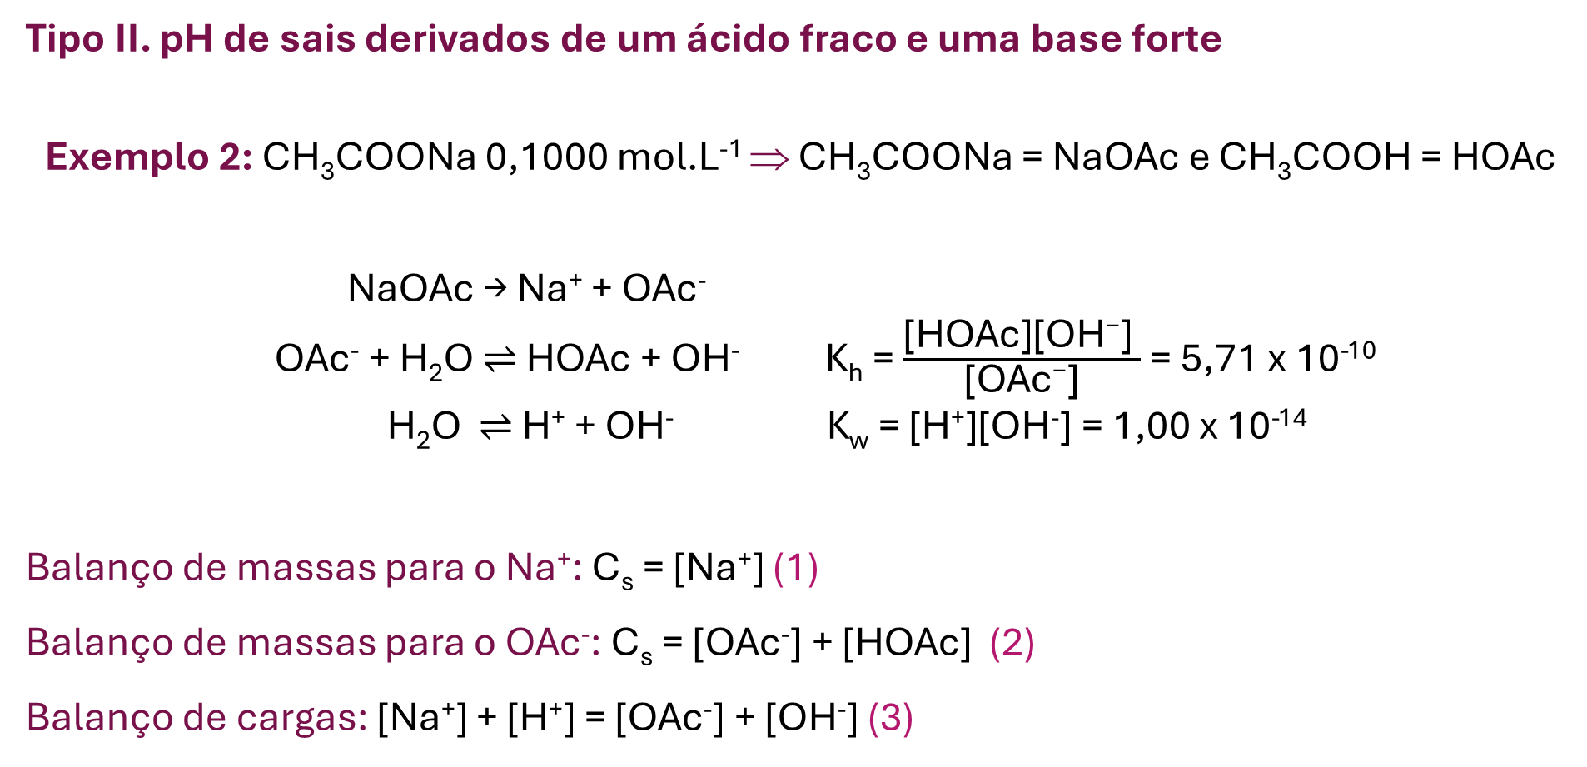
Cálculo de pH
Tipo II. pH de sais derivados de um ácido fraco e uma base forte
Exemplo 2: CH₃COONa 0,1000 mol.L⁻¹ ⇒ CH₃COONa = NaOAc e CH₃COOH = HOAc
NaOAc → Na⁺ + OAc⁻
OAc⁻ + H₂O ⇌ HOAc + OH⁻ K_{h} = $\frac{\text{[}\text{HOAc}\text{][}\text{OH}\text{−}\text{] }}{ \text{[}\text{OAc}\text{−}\text{] }}$ = 5,71 x 10⁻¹⁰
H₂O ⇌ H⁺ + OH⁻ K_{w} = [H⁺][OH⁻] = 1,00 x 10⁻¹⁴
Balanço de massas para o Na⁺: C_{s} = [Na⁺] (1)
Balanço de massas para o OAc⁻: C_{s} = [OAc⁻] + [HOAc] (2)
Balanço de cargas: [Na⁺] + [H⁺] = [OAc⁻] + [OH⁻] (3)

Slide 10
Cálculo de pH
Tipo II. pH de sais derivados de um ácido fraco e uma base forte
Substituindo (1) e (2) reaorganizada ([OAc⁻] = C_{s} - [HOAc]) em (3):
C_{s} + [H⁺] = C_{s} - [HOAc] + [OH⁻] ⇒ [OH⁻] = [H⁺] + [HOAc] (4)
Como K_{h} >> K_{w} ⇒ Despreza-se [H⁺] em relação a [HOAc] em (4):
[OH⁻] ≈ [HOAc] (5)
Substituindo (5) em (2) reorganizada:
[OAc⁻] = C_{s} - [OH⁻] (6)

Slide 11
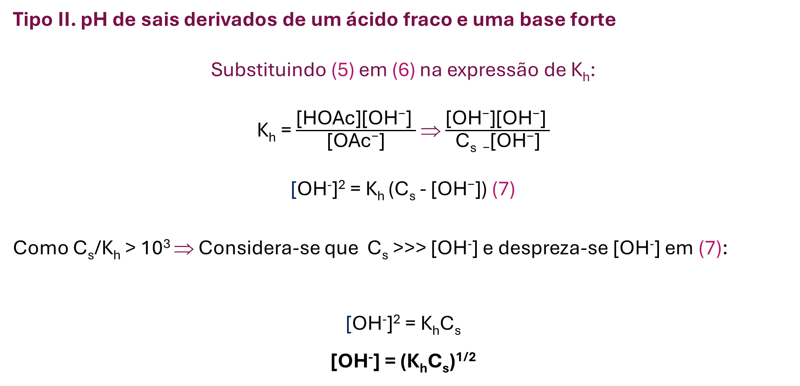
Cálculo de pH
Tipo II. pH de sais derivados de um ácido fraco e uma base forte
Substituindo (5) em (6) na expressão de K_{h}:
K_{h} = $\frac{\text{[}\text{HOAc}\text{][}\text{OH}\text{−}\text{] }}{ \text{[}\text{OAc}\text{−}\text{] }}$ ⇒ $\frac{\text{[}\text{OH}\text{−}\text{][}\text{OH}\text{−}\text{] }}{\text{C}\text{s}\text{ −}\text{[}\text{OH}\text{−}\text{]}}$
[OH⁻]² = K_{h} (C_{s} - [$\text{OH}\text{−}$]) (7)
Como C_{s}/K_{h} > 10³ ⇒ Considera-se que C_{s} >>> [OH⁻] e despreza-se [OH⁻] em (7):
[OH⁻]² = K_{h}C_{s}
[OH⁻] = (K_{h}C_{s})^{1/2}

Slide 12
Cálculo de pH
[OH⁻] = (5,71 x 10⁻¹⁰ x 0,1000)^{1/2} = 7,56 x 10⁻⁶ mol L⁻¹
pOH = - log [OH⁻] = - log 7,56 x 10⁻⁶ = 5,12
pH = 14 – 5,12 = 8,88
Se C_{s}/K_{h} < 10³ ⇒ Não despreza-se [OH⁻] em (7) e:
[OH⁻]² + K_{h} [OH⁻] - K_{h} C_{s}= 0 ⇒ Equação Geral

Slide 13

Cálculo de pH
Lembrando que:
$${\text{K}}_{\text{h}}\text{=}{\text{K}}_{\text{b}}\text{=}\frac{\left[\text{HA}\right]\left[{\text{OH}}^{\text{−}}\right]\left[{\text{H}}^{\text{+}}\right]}{\left[{\text{A}}^{\text{−}}\right]\left[{\text{H}}^{\text{+}}\right]}\text{=}\frac{{\text{K}}_{\text{w}}}{{\text{K}}_{\text{a}}}$$

Slide 14
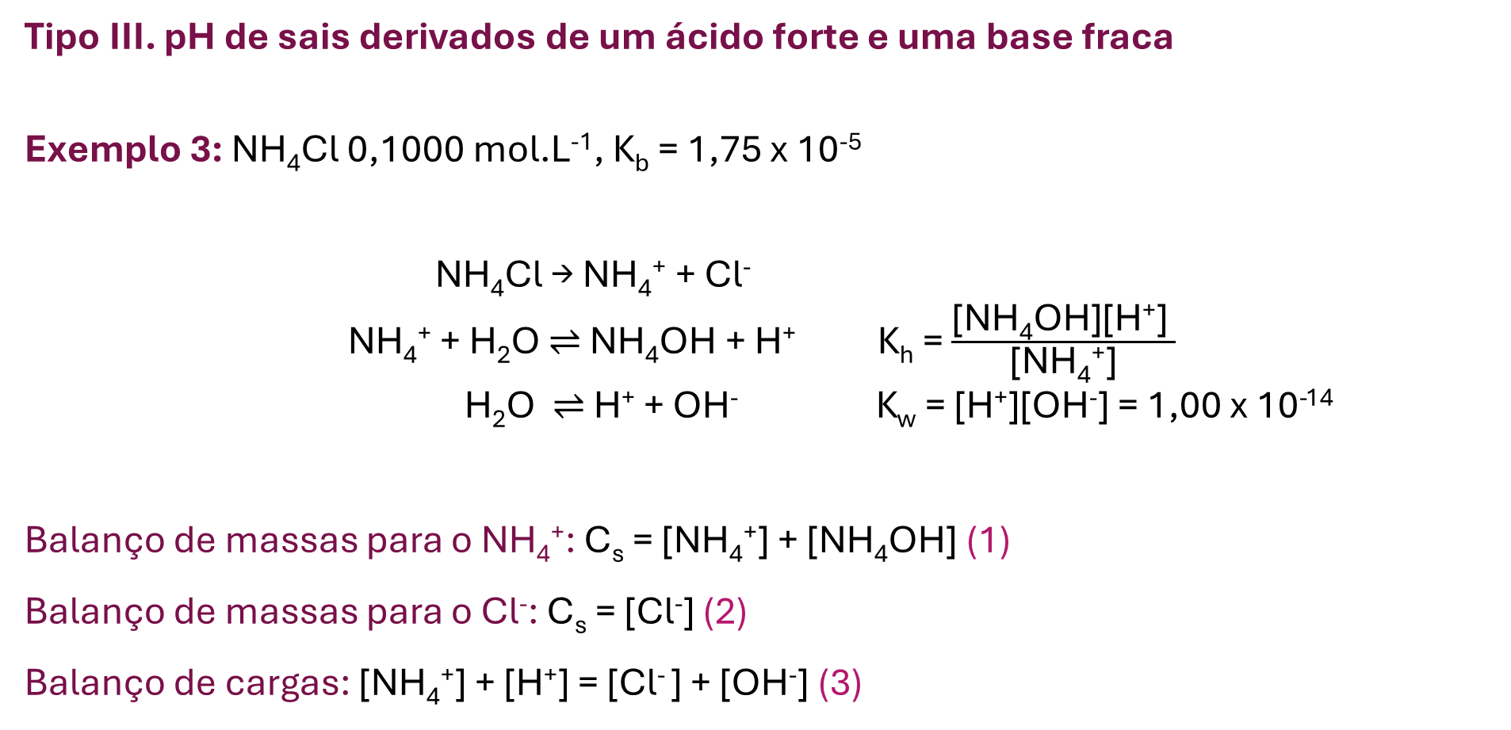
Cálculo de pH
Tipo III. pH de sais derivados de um ácido forte e uma base fraca
Exemplo 3: NH₄Cl 0,1000 mol.L⁻¹, K_{b} = 1,75 x 10⁻⁵
NH₄Cl → NH₄⁺ + Cl⁻
NH₄⁺ + H₂O ⇌ NH₄OH + H⁺ K_{h} = $\frac{\text{[}\text{NH}\text{4}\text{OH}\text{][}\text{H}\text{+}\text{] }}{ \text{[}\text{NH}\text{4}\text{+}\text{] }}$
H₂O ⇌ H⁺ + OH⁻ K_{w} = [H⁺][OH⁻] = 1,00 x 10⁻¹⁴
Balanço de massas para o NH₄⁺: C_{s} = [NH₄⁺] + [NH₄OH] (1)
Balanço de massas para o Cl⁻: C_{s} = [Cl⁻] (2)
Balanço de cargas: [NH₄⁺] + [H⁺] = [Cl⁻ ] + [OH⁻] (3)

Slide 15
Cálculo de pH
Tipo III. pH de sais derivados de um ácido forte e uma base fraca
Substituindo (1) e (2) reaorganizada ([NH₄⁺] = C_{s} - [NH₄OH]) em (3):
C_{s} - [NH₄OH] + [H⁺] = C_{s} + [OH⁻] ⇒ [H⁺] = [OH⁻] + [NH₄OH](4)
Como K_{h} >> K_{w} ⇒ Despreza-se [OH⁻] em relação a [NH₄OH] em (4):
[H⁺] ≈ [NH₄OH] (5)
Substituindo (5) em em (2) reorganizada:
[NH₄⁺] = C_{s} - [H⁺] (6)

Slide 16
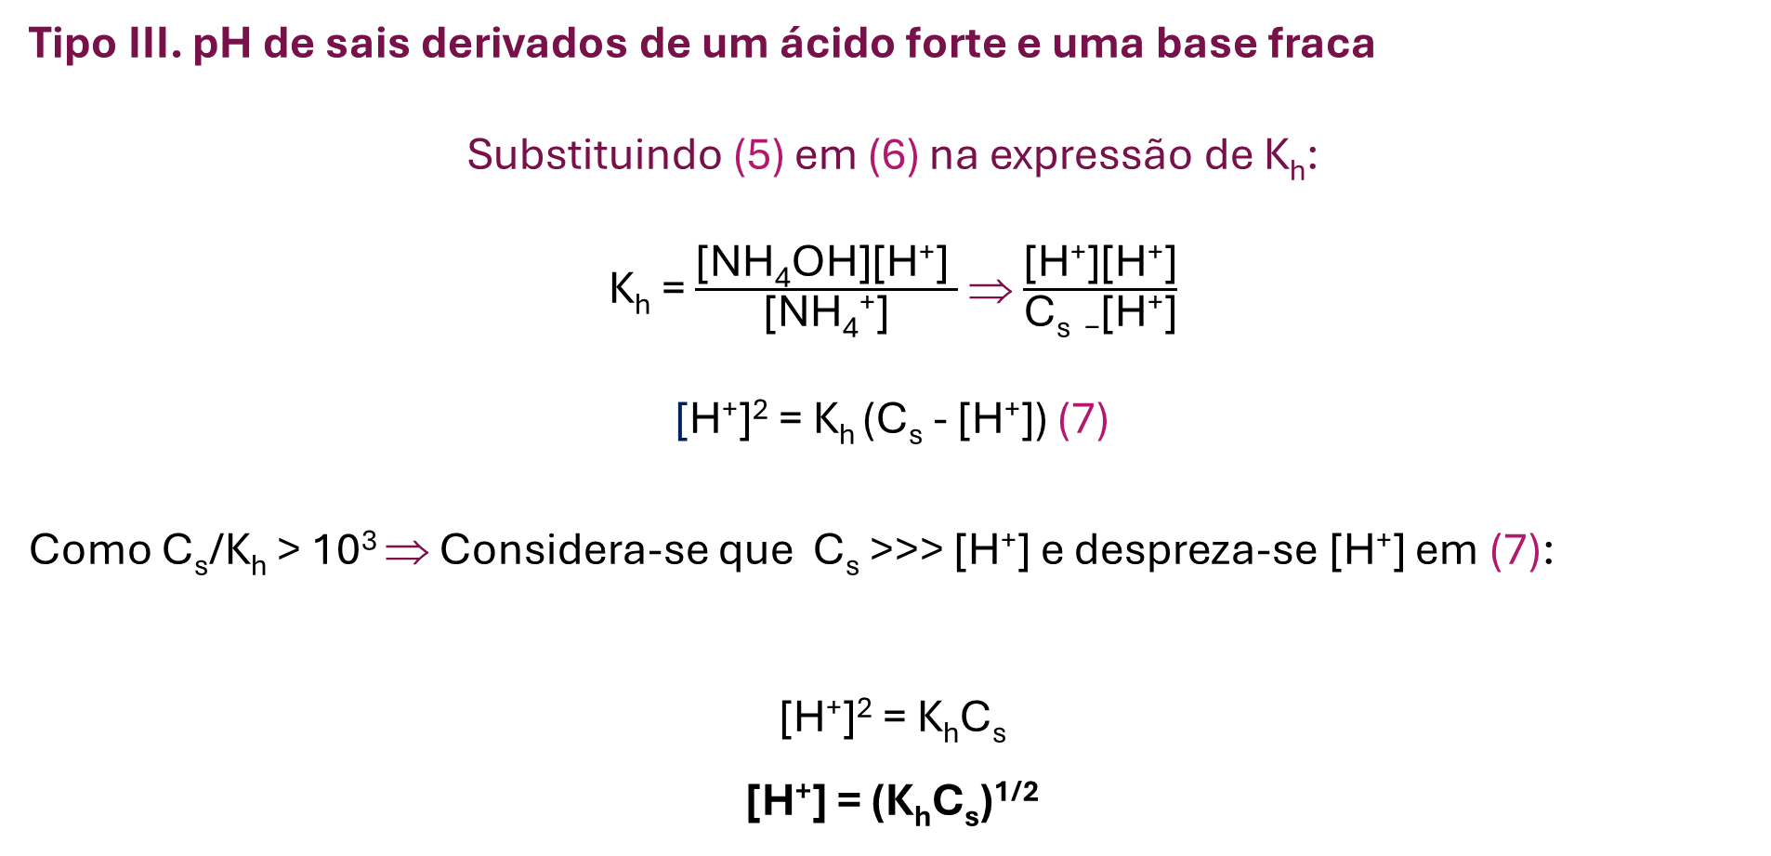
Cálculo de pH
Tipo III. pH de sais derivados de um ácido forte e uma base fraca
Substituindo (5) em (6) na expressão de K_{h}:
K_{h} = $\frac{\text{[}\text{NH}\text{4}\text{OH}\text{][}\text{H}\text{+}\text{] }}{ \text{[}\text{NH}\text{4}\text{+}\text{] }}$ ⇒ $\frac{\text{[}\text{H}\text{+}\text{][}\text{H}\text{+}\text{]}}{\text{C}\text{s}\text{ −}\text{[}\text{H}\text{+}\text{]}}$
[H⁺]² = K_{h} (C_{s} - [$\text{H}\text{+}$]) (7)
Como C_{s}/K_{h} > 10³ ⇒ Considera-se que C_{s} >>> [H⁺] e despreza-se [H⁺] em (7):
[H⁺]² = K_{h}C_{s}
[H⁺] = (K_{h}C_{s})^{1/2}

Slide 17
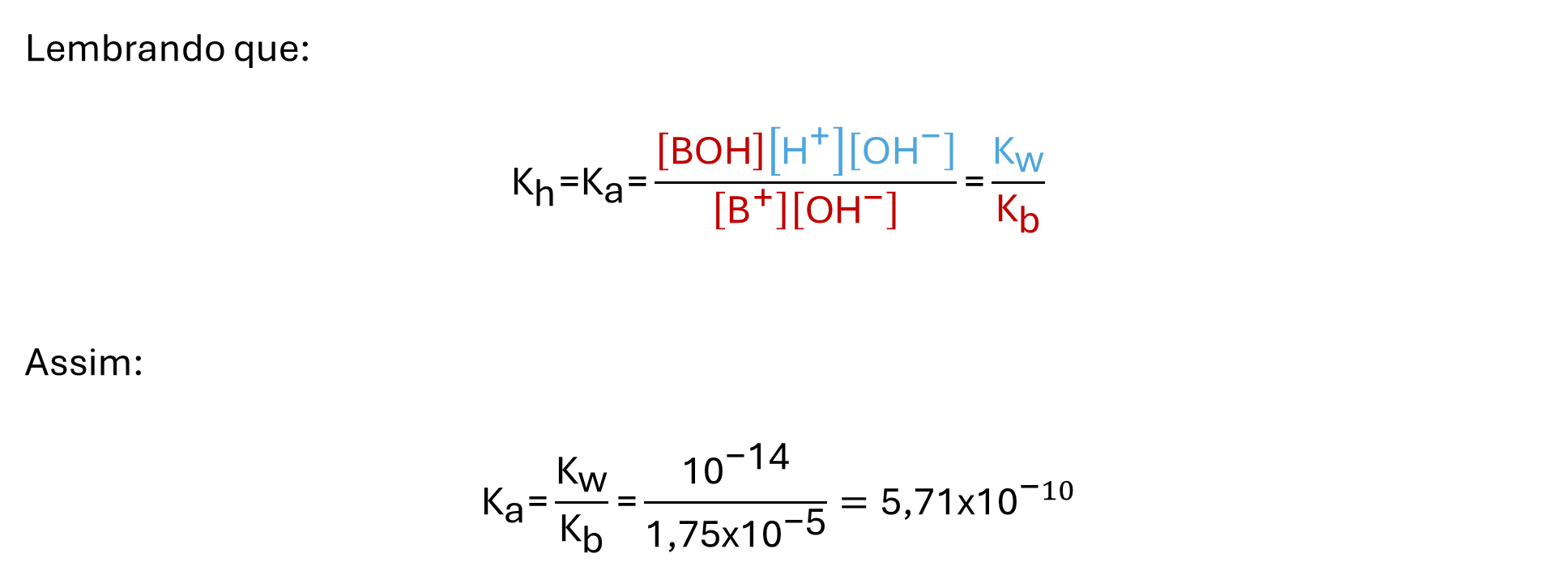
Cálculo de pH
Lembrando que:
$${\text{K}}_{\text{h}}\text{=}{\text{K}}_{\text{a}}\text{=}\frac{\left[\text{BOH}\right]\left[{\text{H}}^{\text{+}}\right]\left[{\text{OH}}^{\text{−}}\right]}{\left[{\text{B}}^{\text{+}}\right]\left[{\text{OH}}^{\text{−}}\right]}\text{=}\frac{{\text{K}}_{\text{w}}}{{\text{K}}_{\text{b}}}$$
Assim:
$${\text{K}}_{\text{a}}\text{=}\frac{{\text{K}}_{\text{w}}}{{\text{K}}_{\text{b}}}\text{=}\frac{{\text{10}}^{\text{−14}}}{{\text{1,75}\text{x}\text{10}}^{\text{−5}}}={\text{5,71}\text{x}\text{10}}^{\text{−}10}$$

Slide 18
Cálculo de pH
[H⁺] = (5,71 x 10⁻¹⁰ x 0,1000)^{1/2} = 7,56 x 10⁻⁶ mol L⁻¹
pH = - log [H⁺] = - log 7,56 x 10⁻⁶ = 5,12
Se C_{s}/K_{h} < 10³ ⇒ Não despreza-se [H⁺] em (7) e:
[H⁺]² + K_{h} [H⁺] - K_{h} C_{s}= 0 ⇒ Equação Geral

Slide 19
Cálculo de pH
Tipo IV. pH de sais derivados de um ácido fraco e uma base fraca
B⁺ + H₂O ⇌ BOH + H⁺
A⁻ + H₂O ⇌ HA + OH⁻
BA + 2 H₂O ⇌ BOH + HA + H₂O
Precisamos analisar os valores K_{a} e K_{b}:
K_{a} > K_{b} ( [H⁺] > [OH⁻]) ⇒ pH < 7
K_{a} < K_{b} ( [H⁺] < [OH⁻]) ⇒ pH > 7
K_{a} = K_{b} ( [H⁺] = [OH⁻]) ⇒ pH = 7

Slide 20
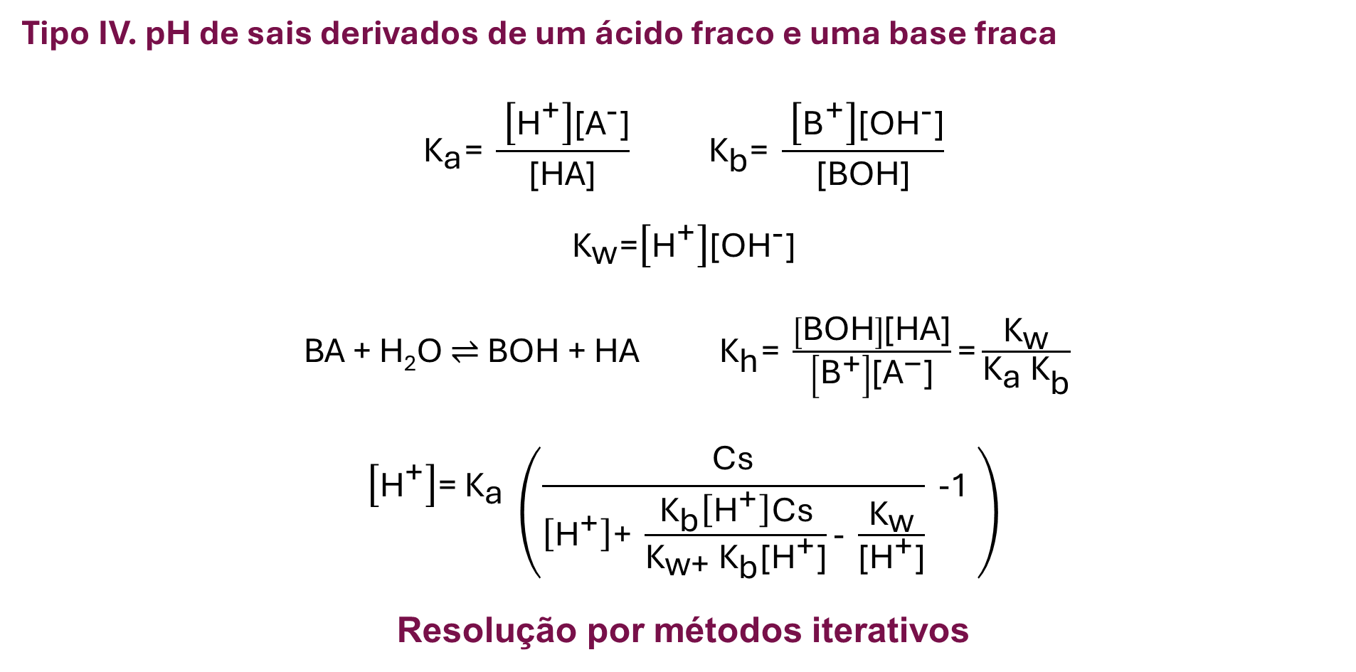
Cálculo de pH
Tipo IV. pH de sais derivados de um ácido fraco e uma base fraca
$${\text{K}}_{\text{a}}\text{= }\frac{ \left[{\text{H}}^{\text{+}}\right]\text{[}{\text{A}}^{\text{-}}\text{]}}{\text{[}\text{HA}\text{]}} {\text{K}}_{\text{b}}\text{= }\frac{ \left[{\text{B}}^{\text{+}}\right]\text{[}{\text{OH}}^{\text{-}}\text{]}}{\text{[}\text{BOH}\text{]}}$$
$${\text{K}}_{\text{w}}\text{=}\left[{\text{H}}^{\text{+}}\right]\text{[}\text{O}{\text{H}}^{\text{-}}\text{]}$$
BA + H₂O ⇌ BOH + HA ${\text{K}}_{\text{h}}\text{= }\frac{\left[\text{BOH}\right]\text{[}\text{HA}\text{]}}{\left[{\text{B}}^{\text{+}}\right]\text{[}{\text{A}}^{\text{−}}\text{]}}\text{=}\frac{{\text{K}}_{\text{w}}}{{\text{K}}_{\text{a}} {\text{K}}_{\text{b}}}$
$$\left[{\text{H}}^{\text{+}}\right]\text{= }{\text{K}}_{\text{a}} \left(\frac{\text{Cs}}{\left[{\text{H}}^{\text{+}}\right]\text{+ }\frac{{\text{K}}_{\text{b}}\left[{\text{H}}^{\text{+}}\right]\text{Cs}}{{\text{K}}_{\text{w}\text{+ }}{\text{K}}_{\text{b}}\text{[}{\text{H}}^{\text{+}}\text{]}}\text{- }\frac{{\text{K}}_{\text{w}}}{\text{[}{\text{H}}^{\text{+}}\text{]}}}\text{ -1 }\right)$$
Resolução por métodos iterativos

Slide 21
  Solução Tampão
Um tampão é uma mistura de um ácido fraco e sua base conjugada ou uma base fraca e seu ácido conjugado, que resiste a variações no pH.
Por definição, uma solução tampão resiste a variações no pH decorrentes da diluição ou da adição de ácidos ou bases.
Geralmente são preparadas a partir de um par ácido-base conjugado como ácido acético/acetato de sódio ou cloreto de amônio/amônia.
Tampão | Ácido fraco | Base fraca | Sal
Acetato | CH₃COOH | ----- | CH₃COONa
Bicarbonato | H₂CO₃ | ----- | NaHCO₃
Fosfato | H₃PO₄ | ----- | NaH₂PO₄
Amoniacal | ----- | NH₃ | NH₄Cl

Slide 22
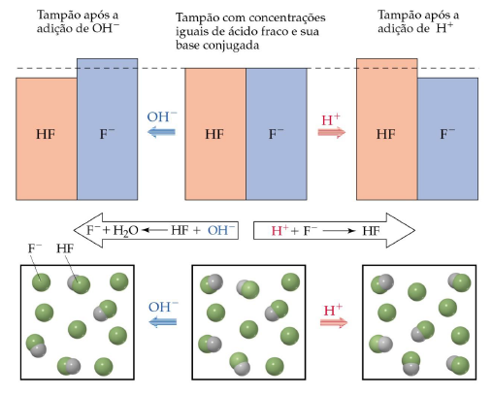
  Solução Tampão

Slide 23
  Solução Tampão
Um tampão é uma mistura de um ácido fraco e sua base conjugada ou uma base fraca e seu ácido conjugado, que resiste a variações no pH.
Por definição, uma solução tampão resiste a variações no pH decorrentes da diluição ou da adição de ácidos ou bases.
Geralmente são preparadas a partir de um par ácido-base conjugado como ácido acético/acetato de sódio ou cloreto de amônio/amônia.
Tampão | Ácido fraco | Base fraca | Sal
Acetato | CH₃COOH | ----- | CH₃COONa
Bicarbonato | H₂CO₃ | ----- | NaHCO₃
Fosfato | H₃PO₄ | ----- | NaH₂PO₄
Amoniacal | ----- | NH₃ | NH₄Cl

Slide 24
  Solução Tampão

Slide 25
Cálculo de pH de solução tampão
A) Tampão formado por um ácido fraco e seu respectivo sal
Exemplo 5: Determine o pH de uma solução tampão formada por uma mistura de HOAc, C_{a} = 0,1000 mol L⁻¹, e NaOAc, C_{s} = 0,0100 mol L⁻¹, à 25 °C.
NaOAc → Na⁺ + OAc⁻
HOAc ⇌ H⁺ + OAc⁻ K_{a} = 1,75 x 10⁻⁵
OAc⁻ + H₂O ⇌ HOAc + OH⁻ K_{h} = 5,71 x 10⁻¹⁰
H₂O ⇌ H⁺ + OH⁻ K_{w} = 1,00 x 10⁻¹⁴
Balanço de massas para Na⁺: C_{s} = [Na⁺] (1)
Balanço de massas para OAc⁻: C_{s} + C_{a} = [OAc⁻] + [HOAc] (2)
Balanço de cargas: [Na⁺] + [H⁺] = [OAc⁻] + [OH⁻] (3)

Slide 26
Cálculo de pH de solução tampão
Reorganizando (2): [OAc⁻] = C_{s} + C_{a} - [HOAc] (2a)
Substituindo (1) e (2a) em (3):
C_{s} + [H⁺] = C_{s} + C_{a} - [HOAc] + [OH⁻] ⇒ [H⁺] = C_{a} - [HOAc] + [OH⁻] (4)
Rearranjando (4):
[HOAc] = C_{a} + [OH⁻] - [H⁺] (4a)
Substituindo (4a) em (2a):
[OAc⁻] = C_{s} + C_{a} - (C_{a} + [OH⁻] -[H⁺]) ⇒ [OAc⁻] = C_{s} - [OH⁻] + [H⁺] (5)

Slide 27
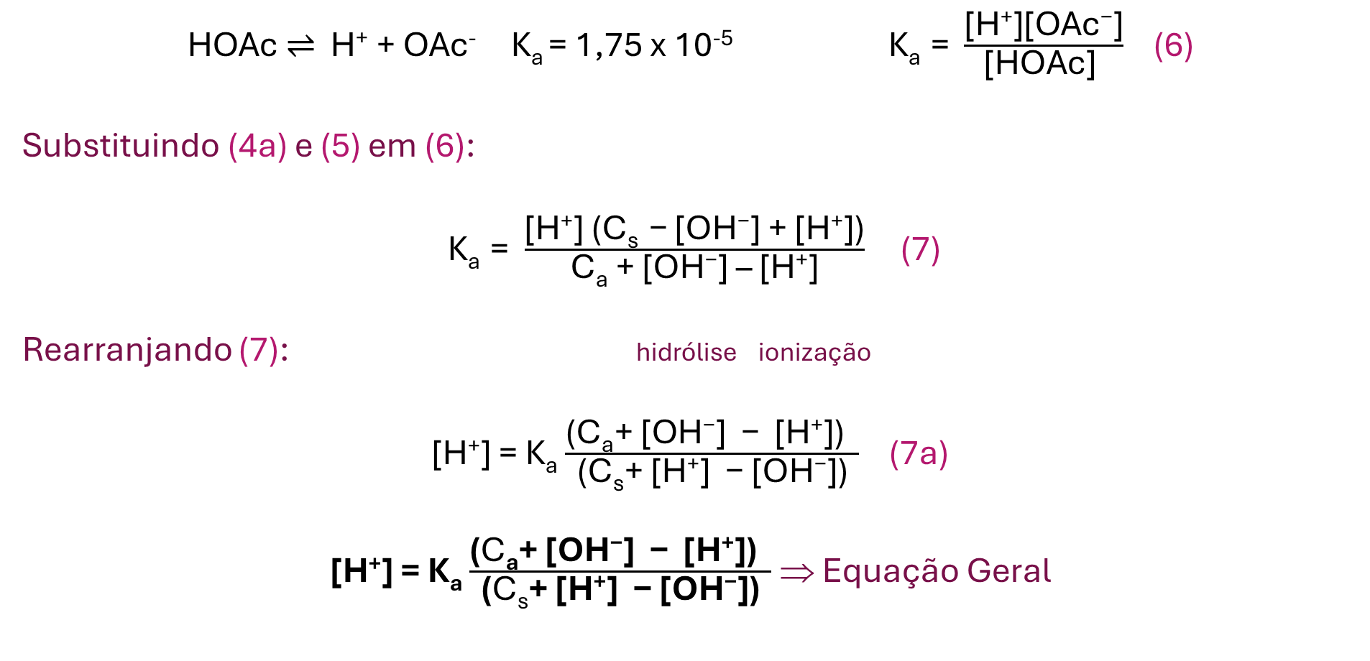
Cálculo de pH de solução tampão
HOAc ⇌ H⁺ + OAc⁻ K_{a} = 1,75 x 10⁻⁵ K_{a} = $\frac{\text{[}\text{H}\text{+}\text{][}\text{OAc}\text{−}\text{]}}{\text{[}\text{H}\text{O}\text{A}\text{c}\text{] }}$ (6)
Substituindo (4a) e (5) em (6):
K_{a} = $\frac{\text{[}\text{H}\text{+}\text{]}\text{ (}\text{C}\text{s} \text{− [}\text{OH}\text{−}\text{] + [}\text{H}\text{+}\text{]}\text{)}}{\text{C}\text{a}\text{ + [}\text{OH}\text{−}\text{] – [}\text{H}\text{+}\text{]}}$ (7)
Rearranjando (7): hidrólise ionização
$\text{[}\text{H}\text{+}\text{] }$= K_{a} $\frac{\text{(}\text{C}\text{a}\text{+ [}\text{OH}\text{−}\text{] }\text{ −} \text{[}\text{H}\text{+}\text{]}\text{) }}{\text{(}\text{C}\text{s}\text{+ [}\text{H}\text{+}\text{]}\text{ − [}\text{OH}\text{−}\text{]}\text{)}}$ (7a)
$\text{[}\text{H}\text{+}\text{] }$= K_{a} $\frac{\text{(}\text{C}\text{a}\text{+ [}\text{OH}\text{−}\text{] }\text{ −} \text{[}\text{H}\text{+}\text{]}\text{) }}{\text{(}\text{C}\text{s}\text{+ [}\text{H}\text{+}\text{]}\text{ − [}\text{OH}\text{−}\text{]}\text{)}}$ ⇒ Equação Geral

Slide 28
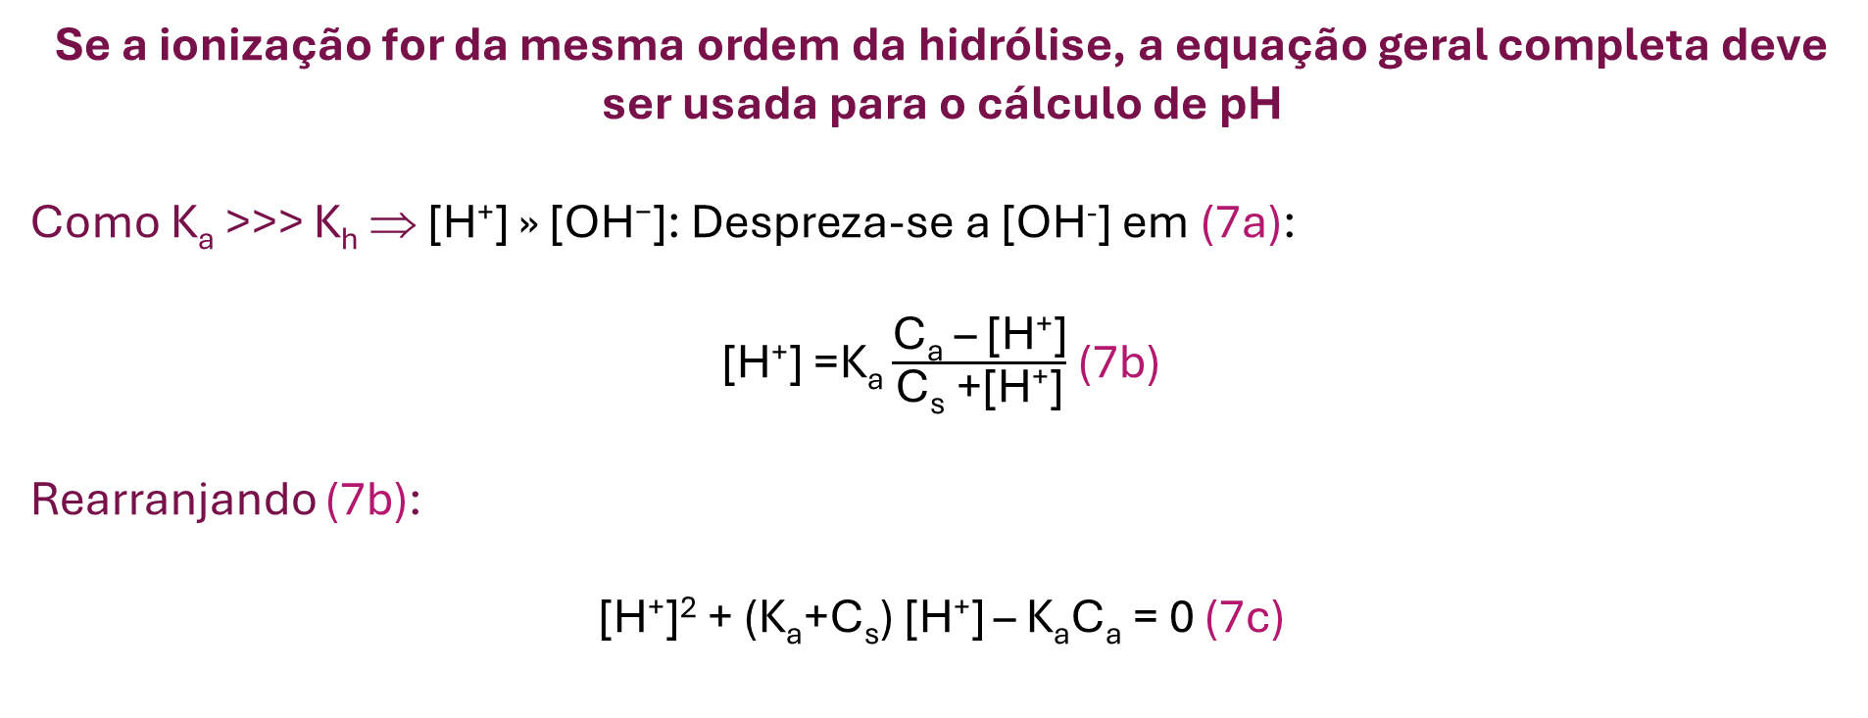
Cálculo de pH de solução tampão
Se a ionização for da mesma ordem da hidrólise, a equação geral completa deve ser usada para o cálculo de pH
Como K_{a} >>> K_{h} ⇒ $\text{[}\text{H}\text{+}\text{]}$ » $\text{[}\text{OH}\text{−}\text{]}\text{: }$Despreza-se a [OH⁻] em (7a):
$\text{[}\text{H}\text{+}\text{] }\text{=}\text{K}\text{a}\frac{\text{C}\text{a}\text{ – [}\text{H}\text{+}\text{]}}{\text{C}\text{s} \text{+}\text{[}\text{H}\text{+}\text{]}}$ (7b)
Rearranjando (7b):
$\text{[}\text{H}\text{+}\text{]}\text{2}\text{ + (}\text{K}\text{a}\text{+}\text{C}\text{s}\text{) [}\text{H}\text{+}\text{]}$ – K_{a}C_{a} = 0 (7c)
Resposta: pH = 3,76

Slide 29
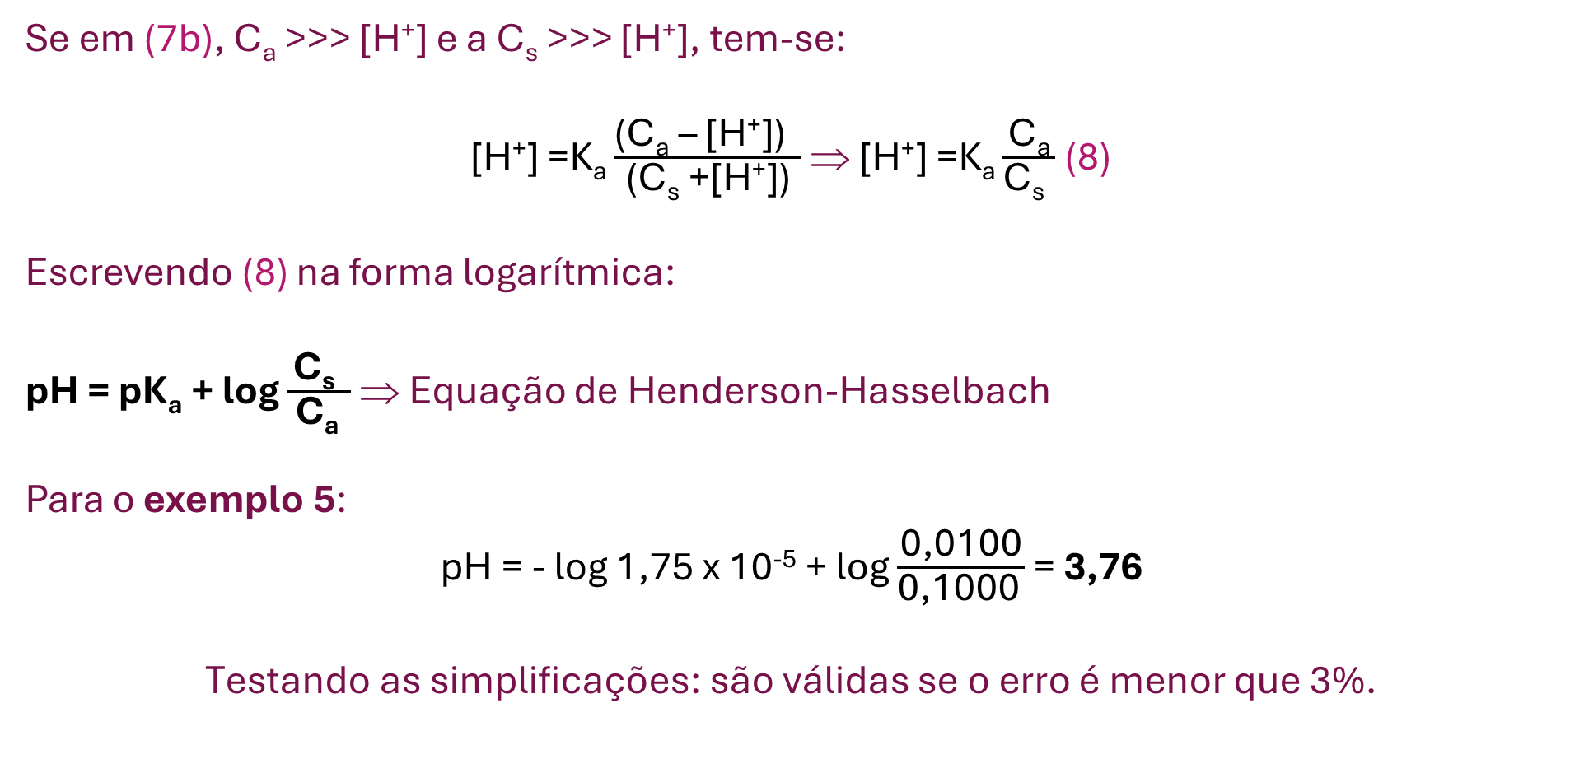
Cálculo de pH de solução tampão
Se em (7b), C_{a} >>> [H⁺] e a C_{s} >>> [H⁺], tem-se:
$\text{[}\text{H}\text{+}\text{] }\text{=}\text{K}\text{a}\frac{\text{(}\text{C}\text{a}\text{ – [}\text{H}\text{+}\text{]}\text{) }}{\text{(}\text{C}\text{s} \text{+}\text{[}\text{H}\text{+}\text{]}\text{)}}$ ⇒ $\text{[}\text{H}\text{+}\text{] }\text{=}\text{K}\text{a}\frac{\text{C}\text{a}}{\text{C}\text{s} }$ (8)
Escrevendo (8) na forma logarítmica:
pH = pK_{a} + log $\frac{\text{C}\text{s} }{ \text{C}\text{a} }$ ⇒ Equação de Henderson-Hasselbach
Para o exemplo 5:
pH = - log 1,75 x 10⁻⁵ + log $\frac{\text{0,0100}}{\text{0,1000} }$ = 3,76
Testando as simplificações: são válidas se o erro é menor que 3%.
Resposta: Aproximações válidas

Slide 30
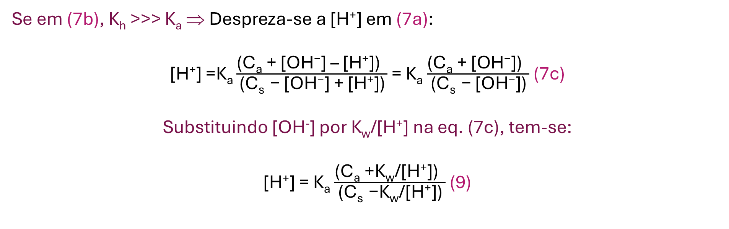
Cálculo de pH de solução tampão
Se em (7b), K_{h} >>> K_{a} ⇒ Despreza-se a [H⁺] em (7a):
$\text{[}\text{H}\text{+}\text{] }\text{=}\text{Ka}\frac{\text{(}\text{C}\text{a}\text{ + [}\text{OH}\text{−}\text{] – [}\text{H}\text{+}\text{]}\text{) }}{\text{(}\text{C}\text{s} \text{− [}\text{OH}\text{−}\text{] + [}\text{H}\text{+}\text{]}\text{)}}$ = K_{a} $\frac{\text{(}\text{C}\text{a}\text{ + [}\text{OH}\text{−}\text{]}\text{) }}{\text{(}\text{C}\text{s} \text{− [}\text{OH}\text{−}\text{]}\text{)}}$ (7c)
Substituindo [OH⁻] por K_{w}/[H⁺] na eq. (7c), tem-se:
$\text{[}\text{H}\text{+}\text{] }$= K_{a} $\frac{\text{(}\text{C}\text{a}\text{ +}\text{K}\text{w}\text{/[}\text{H}\text{+}\text{]}\text{) }}{\text{(}\text{C}\text{s} \text{−}\text{K}\text{w}\text{/[}\text{H}\text{+}\text{]}\text{)}}$ (9)

Slide 31
Cálculo de pH de solução tampão
B) Tampão formado por uma base fraca e seu respectivo sal
Exemplo 6: Determine o pH de uma solução tampão formada por uma mistura de NH₃, C_{b} = 0,200 mol L⁻¹, e NH₄Cl, C_{s} = 0,300 mol L⁻¹, à 25 °C.
NH₄Cl → NH₄⁺ + Cl⁻
NH₃ + H₂O ⇌ NH₄⁺ + OH⁻ K_{b} = 1,74 x 10⁻⁵
NH₄⁺ + H₂O ⇌ NH₃ + H₃O⁺ K_{h} = 5,75 x 10⁻¹⁰
2H₂O ⇌ H₃O⁺ + OH⁻ K_{w} = 1,00 x 10⁻¹⁴
Balanço de massas para Cl⁻ : C_{s} = [Cl⁻] (1)
Balanço de massas para NH₄⁺ : C_{s} + C_{b} = [NH₄⁺] + [NH₃] (2)
Balanço de cargas: [NH₄⁺] + [H⁺] = [Cl⁻] + [OH⁻] (3)

Slide 32
Cálculo de pH de solução tampão
Reorganizando (2): [NH₄⁺] = (C_{s} + C_{b}) - [NH₃] (2a)
Substituindo (1) e (2a) em (3):
(C_{s} + C_{b}) - [NH₃] + [H⁺] = C_{s} + [OH⁻] ⇒ [OH⁻] = C_{b} - [NH₃] + [H⁺] (4)
Rearranjando (4):
[NH₃] = C_{b} + [H⁺] - [OH⁻] (4a)
Substituindo (4a) em (2a):
[NH₄⁺] = (C_{s} + C_{b}) - C_{b} + [H⁺] - [OH⁻] ⇒ [NH₄⁺] = C_{s} - [H⁺] + [OH⁻] (5)

Slide 33
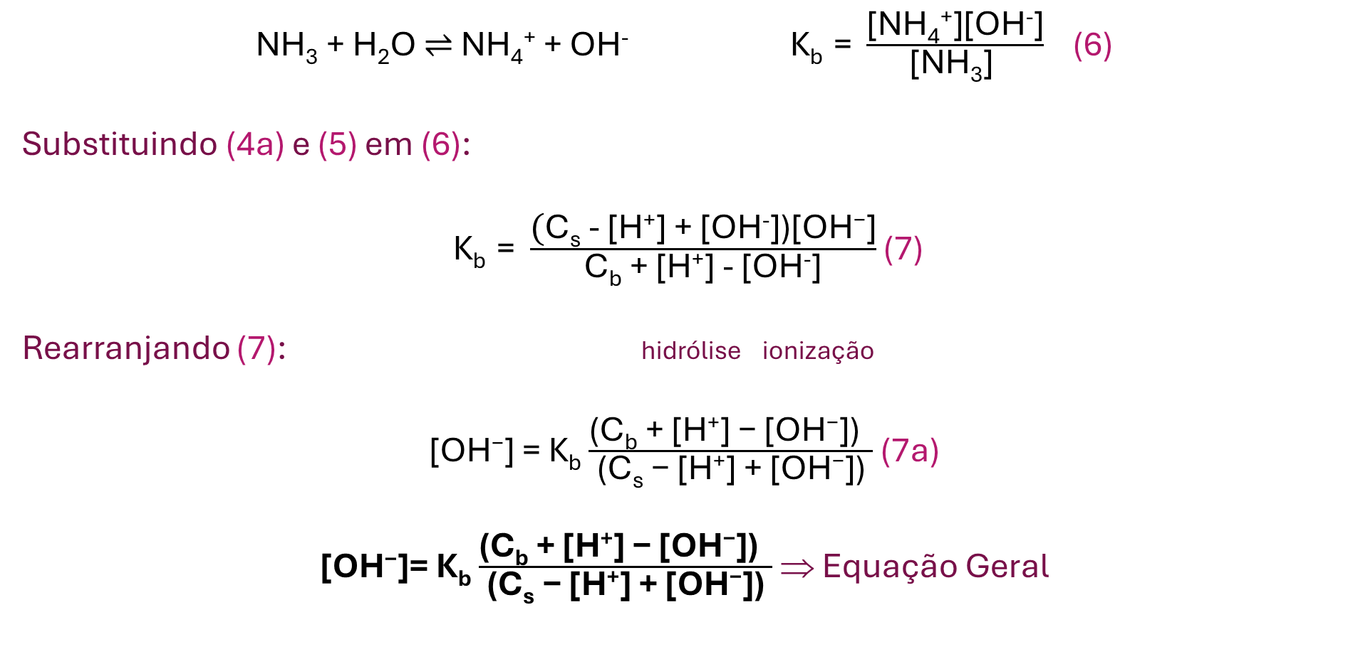
Cálculo de pH de solução tampão
NH₃ + H₂O ⇌ NH₄⁺ + OH⁻ K_{b} = $\frac{\text{[}\text{NH}\text{4}\text{+}\text{][}\text{OH}\text{−}\text{]}}{\text{[}\text{NH}\text{3}\text{] }}$ (6)
Substituindo (4a) e (5) em (6):
K_{b} = $\frac{\text{(}\text{C}\text{s}\text{ − [}\text{H}\text{+}\text{] + [}\text{OH}\text{−}\text{]}\text{)}\text{[}\text{OH}\text{−}\text{]}}{\text{C}\text{b}\text{ + [}\text{H}\text{+}\text{] − [}\text{OH}\text{−}\text{]}}$ (7)
Rearranjando (7): hidrólise ionização
$\text{[}\text{OH}\text{−}\text{] }$= K_{b} $\frac{\text{(}\text{C}\text{b}\text{ + [}\text{H}\text{+}\text{] − [}\text{OH}\text{−}\text{]}\text{) }}{\text{(}\text{C}\text{s}\text{ − [}\text{H}\text{+}\text{] + [}\text{OH}\text{−}\text{]}\text{)}}$ (7a)
$\text{[}\text{OH}\text{−}\text{]}$= K_{b} $\frac{\text{(}\text{C}\text{b}\text{ + [}\text{H}\text{+}\text{] − [}\text{OH}\text{−}\text{]}\text{) }}{\text{(}\text{C}\text{s}\text{ − [}\text{H}\text{+}\text{] + [}\text{OH}\text{−}\text{]}\text{)}}$ ⇒ Equação Geral

Slide 34
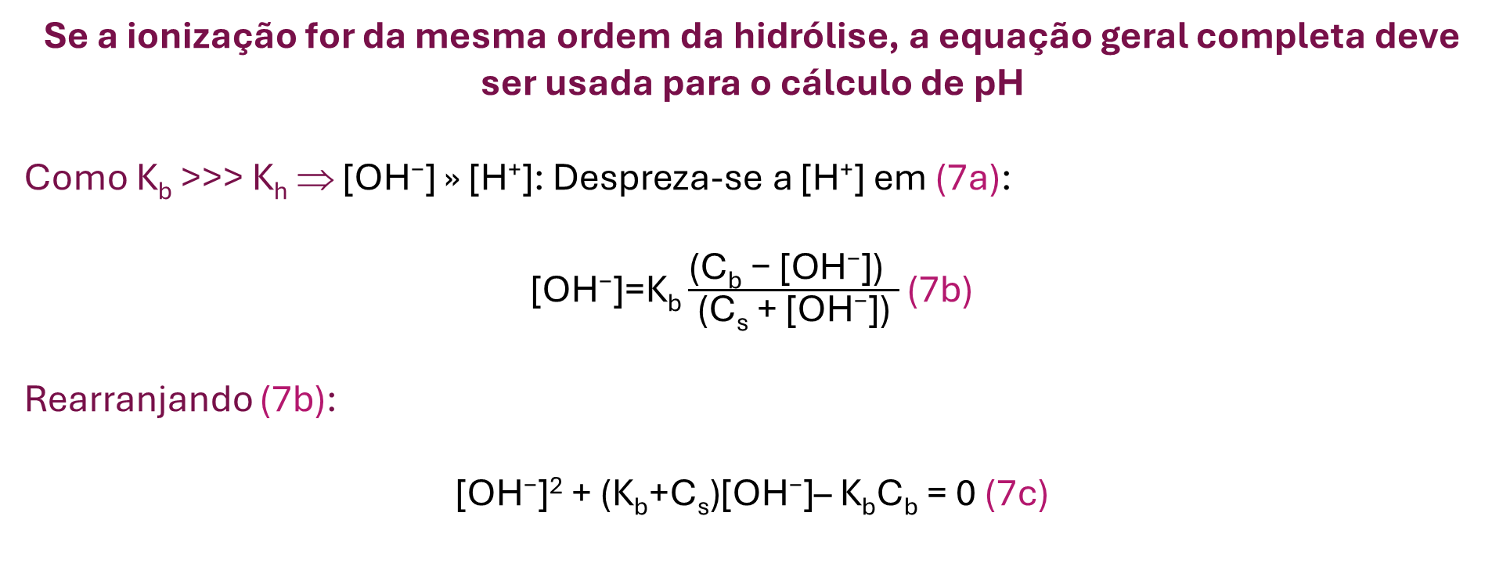
Cálculo de pH de solução tampão
Se a ionização for da mesma ordem da hidrólise, a equação geral completa deve ser usada para o cálculo de pH
Como K_{b} >>> K_{h} ⇒ $\text{[}\text{OH}\text{−}\text{]}$ » $\text{[}\text{H}\text{+}\text{]}\text{: }$Despreza-se a [$\text{H}\text{+}$] em (7a):
$\text{[}\text{OH}\text{−}\text{]}\text{=}\text{K}\text{b}\frac{\text{(}\text{C}\text{b}\text{ − [}\text{OH}\text{−}\text{]}\text{) }}{\text{(}\text{C}\text{s}\text{ + [}\text{OH}\text{−}\text{]}\text{)}}$ (7b)
Rearranjando (7b):
$\text{[}\text{OH}\text{−}\text{]}\text{2}\text{ + (}\text{K}\text{b}\text{+}\text{C}\text{s}\text{)[}\text{OH}\text{−}\text{]}$– K_{b}C_{b} = 0 (7c)
Resposta: pH = 9,06

Slide 35
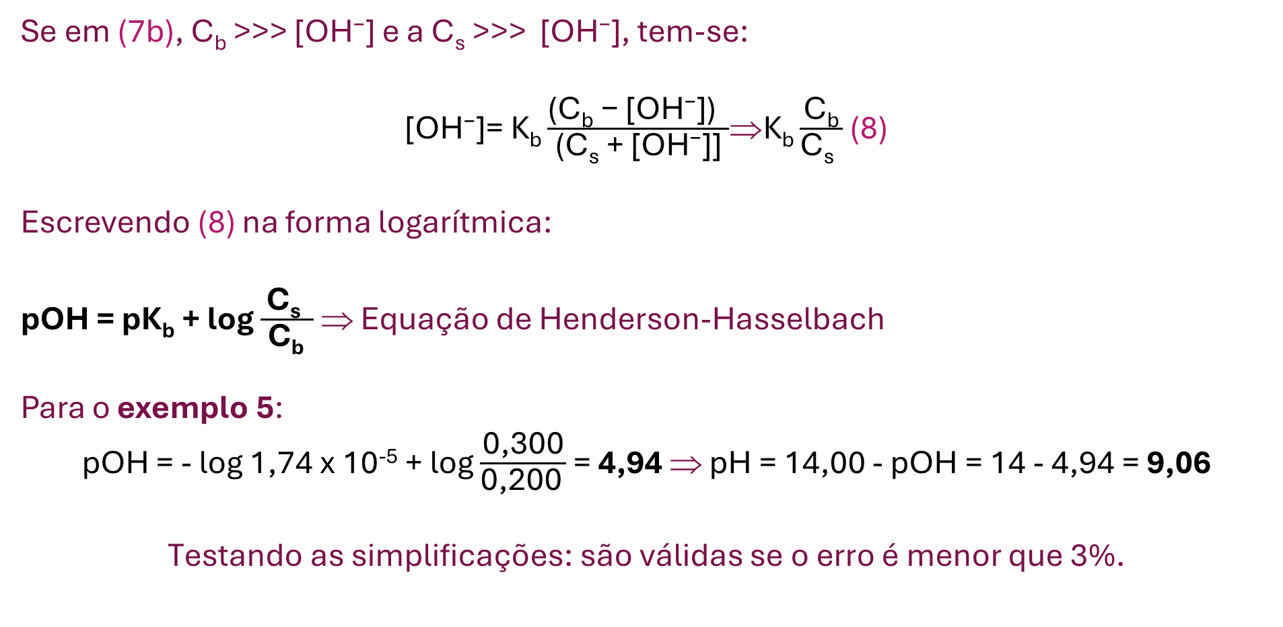
Cálculo de pH de solução tampão
Se em (7b), C_{b} >>> $\text{[}\text{OH}\text{−}\text{]}$ e a C_{s} >>> $\text{[}\text{OH}\text{−}\text{]}$, tem-se:
$\text{[}\text{OH}\text{−}\text{]}\text{= }\text{K}\text{b}\frac{\text{(}\text{C}\text{b}\text{ − [}\text{OH}\text{−}\text{]}\text{) }}{\text{(}\text{C}\text{s}\text{ + [}\text{OH}\text{−}\text{]}\text{]}}$⇒$\text{K}\text{b}\frac{\text{C}\text{b}}{\text{C}\text{s} }$ (8)
Escrevendo (8) na forma logarítmica:
pOH = pK_{b} + log $\frac{\text{C}\text{s} }{ \text{C}\text{b} }$ ⇒ Equação de Henderson-Hasselbach
Para o exemplo 5:
pOH = - log 1,74 x 10⁻⁵ + log $\frac{\text{0,}\text{3}\text{00}}{\text{0,200} }$ = 4,94 ⇒ pH = 14,00 - pOH = 14 - 4,94 = 9,06
Testando as simplificações: são válidas se o erro é menor que 3%.
Resposta: Aproximações válidas

Slide 36
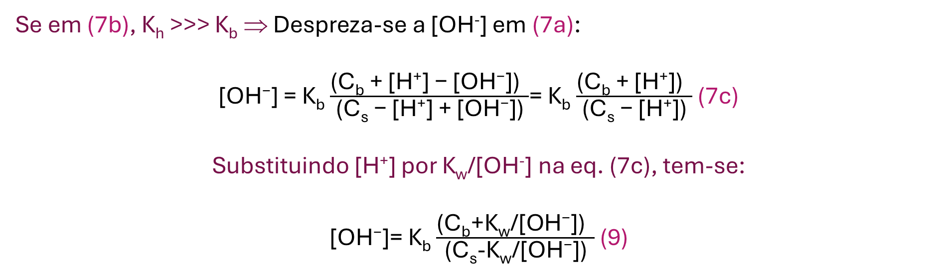
Cálculo de pH de solução tampão
Se em (7b), K_{h} >>> K_{b} ⇒ Despreza-se a [OH⁻] em (7a):
$\text{[}\text{OH}\text{−}\text{] }$= K_{b} $\frac{\text{(}\text{C}\text{b}\text{ + [}\text{H}\text{+}\text{] − [}\text{OH}\text{−}\text{]}\text{) }}{\text{(}\text{C}\text{s}\text{ − [}\text{H}\text{+}\text{] + [}\text{OH}\text{−}\text{]}\text{)}}$= K_{b} $\frac{\text{(}\text{C}\text{b}\text{ + [}\text{H}\text{+}\text{]}\text{) }}{\text{(}\text{C}\text{s}\text{ − [}\text{H}\text{+}\text{]}\text{)}}$ (7c)
Substituindo [H⁺] por K_{w}/[OH⁻] na eq. (7c), tem-se:
$\text{[}\text{OH}\text{−}\text{]}$= K_{b} $\frac{\text{(}\text{C}\text{b}\text{+}\text{K}\text{w}\text{/}\text{[}\text{OH}\text{−}\text{]}\text{) }}{\text{(}\text{C}\text{s}\text{−}\text{K}\text{w}\text{/}\text{[}\text{OH}\text{−}\text{]}\text{)}}$ (9)

Slide 37
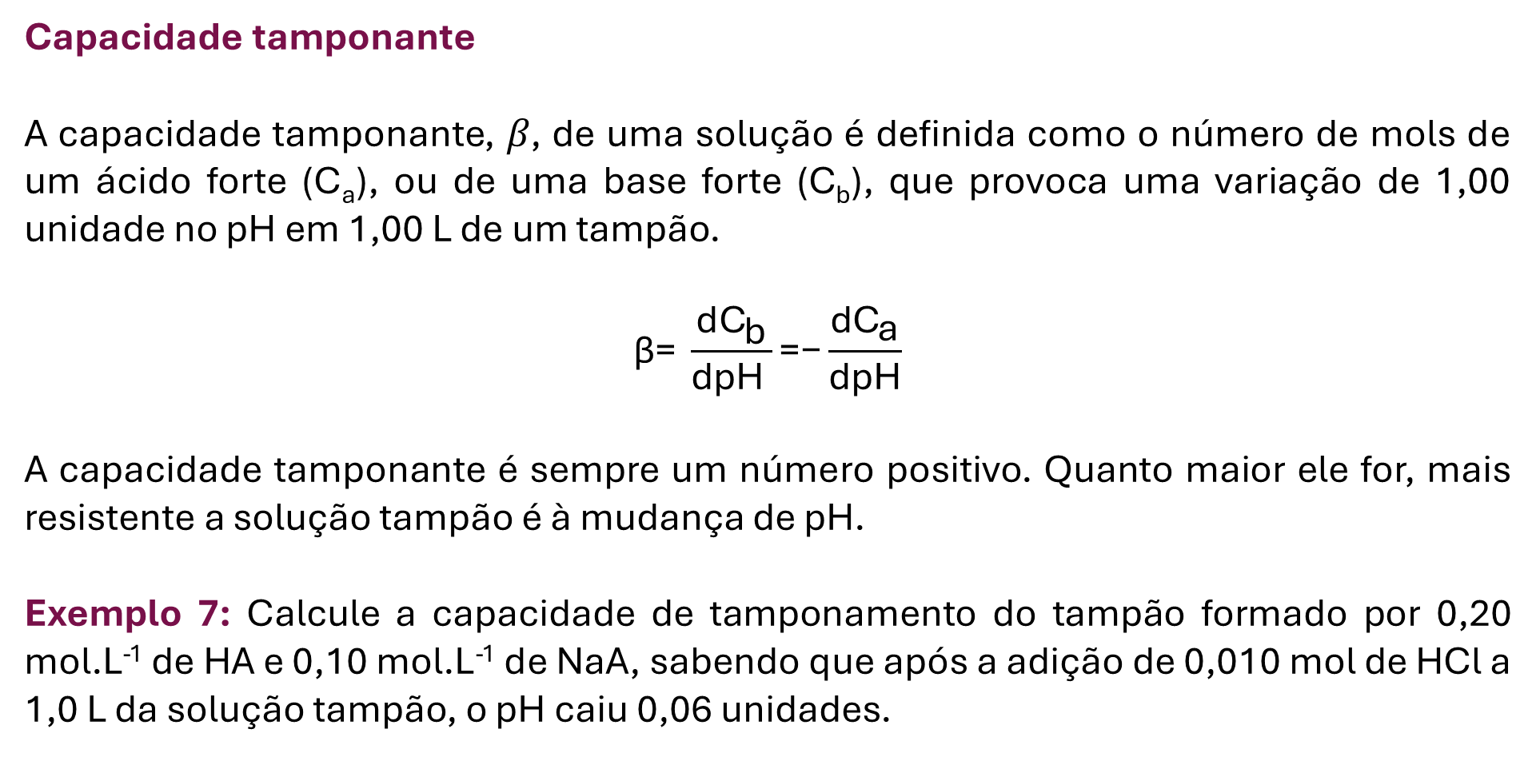
Propriedades das Soluções Tampão
Capacidade tamponante
A capacidade tamponante, 𝛽, de uma solução é definida como o número de mols de um ácido forte (C_{a}), ou de uma base forte (C_{b}), que provoca uma variação de 1,00 unidade no pH em 1,00 L de um tampão.
$$\text{β}\text{= }\frac{\text{d}{\text{C}}_{\text{b}}}{\text{dpH} }\text{=}\text{−}\frac{\text{d}{\text{C}}_{\text{a}}}{\text{dpH}}$$
A capacidade tamponante é sempre um número positivo. Quanto maior ele for, mais resistente a solução tampão é à mudança de pH.
Exemplo 7: Calcule a capacidade de tamponamento do tampão formado por 0,20 mol.L⁻¹ de HA e 0,10 mol.L⁻¹ de NaA, sabendo que após a adição de 0,010 mol de HCl a 1,0 L da solução tampão, o pH caiu 0,06 unidades.
Resposta: β = 0,167 mol.L⁻¹/pH

Slide 38
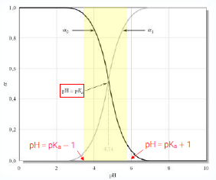
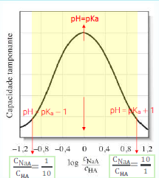
Propriedades das Soluções Tampão
A capacidade tamponante diminui rapidamente à medida que a razão entre as concentrações do ácido (HA) e da base conjugada (A⁻) se torna maior ou menor que a unidade.

Slide 39
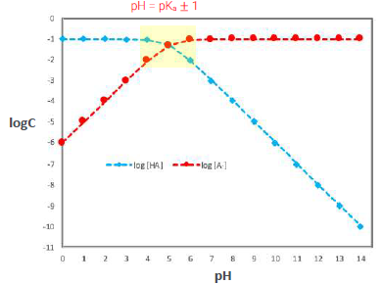
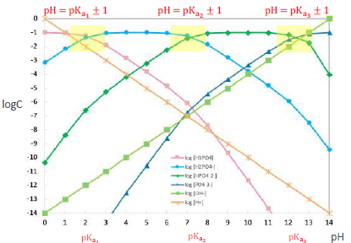
Propriedades das Soluções Tampão
Por essa razão, o pKa do ácido escolhido para uma dada aplicação deve estar entre ±1 unidade do pH desejado para que o tampão tenha uma capacidade razoável.
Zona de Tamponamento: pH = pKa ± 1

